Slide 1

Projet Préscolaire
Pour une éducation préscolaire moderne et de qualité pour les enfants
des zones vulnérables de la région de Marrakech
Journée officielle de lancement
14 Octobre 2023 – Youssoufia
Abdelkader Mokhlisse, coordinateur général du projet
Avec le soutien du

Slide 2
Plan de l’exposé
Préambule
  Qu’est-ce que le CDRT?
  Pourquoi cet intérêt pour le préscolaire ? (éducation ascenseur social en panne, taux d’abandon scolaire alarmant,..)
  Petite enfance et Préscolaire : le PS en général, le PS au Maroc
  Réalisations du CDRT depuis 2016 à aujourd’hui
Le Projet actuel
  Présentation (du quantitatif au qualitatif, de l’action à la recherche-action)
  Les Activités prévues
  L’Objectif final
  Les sites bénéficiaires
  Les conditions de réussite du projet
  Les partenaires
  L’équipe projet

Slide 3
Qu’est-ce que le CDRT ?
Présentation succincte
Cadre et Objectifs
Le Centre de Développement de la Région de Tensift (CDRT) est une association non gouvernementale créée le 25 Avril 1998 dont l’objectif principal est de contribuer à la promotion de la région de Marrakech.
Le CDRT a obtenu le statut d’association reconnue d’utilité publique en Juillet 2006.
Le CDRT compte parmi ses membres actifs des professeurs, des médecins, des ingénieurs, des entrepreneurs et des cadres de divers horizons, ainsi que des personnalités de la Région ; il peut ainsi mobiliser des équipes avec des compétences et des expertises diverses et variées, et les plus adéquates aux actions à mener.

Slide 4
Principes de fonctionnement
Bénévolat, volontariat, solidarité
Expériences pilotes pour donner l’exemple et en tirer des leçons (le CDRT ne veut ni ne peut remplacer l’Etat!)
Think tank et Force de propositions aux décideurs
Action par approche participative (implication des bénéficiaires)

Slide 5
Les principaux axes d’intervention
Réflexion sur les grands défis auxquels la Région est confrontée (pauvreté, eau, changements climatiques,..)
Réalisation de projets pilotes de développement
Formation et renforcement de capacités d’acteurs locaux
Education et Alphabétisation
Art et culture
Actions de solidarité avec les populations défavorisées

Slide 6
Pourquoi cet intérêt pour le Préscolaire?
  L’éducation = ascenseur social , permet de réduire les inégalités et de rompre le cercle vicieux de la pauvreté
  Pb: l’abandon ou le décrochage scolaire au Maroc ont atteint des chiffres alarmants surtout dans les milieux défavorisés
  Les raisons sont nombreuses, mais l’une des principales causes: l’absence de préscolaire

Slide 7
Le décrochage scolaire chiffres, causes et solutions
"Le taux d’abandon scolaire au niveau national au titre de l'année 2020-2021, dans les 3 cycles du secteur public a été de 5,3%, (primaire:2,9%) ce qui représente plus de 331 000 écolier(e)s qui abandonnent chaque année et le taux le plus important est enregistré au niveau du collège’’ (source MEN)
Les causes sont nombreuses: la pauvreté, l’éloignement géographique des écoles, absence de transport, les inégalités territoriales et régionales et la qualité de l’enseignement, le travail des enfants, le mariage précoce et le retour à l’illettrisme, le refus des parents (filles)
parmi les différentes mesures correctives ou préventives prises pour lutter contre ce fléau: le préscolaire. ‘’L’accès au préscolaire, à lui seul, a réduit de moitié, le taux d’abandon scolaire” (étude MEN)

Slide 8
Petite enfance, Préscolaire et Neurosciences
1/3
Les récentes découvertes des neurosciences ont montré que la petite enfance est l’étape la plus critique du développement humain
le développement cérébral commence bien avant l’entrée à l’école d’où toute l’importance du préscolaire dans le développement de l’enfant puis de l’individu adulte.
Les neurosciences:
  les neurosciences cognitives (raisonnement, motricité, langage, mémoire..) et
  les neurosciences affectives et sociales (les émotions).

Slide 9
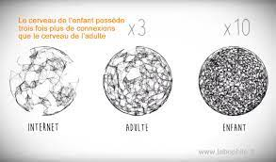
Petite enfance, Préscolaire et Neurosciences
1/3
Dès la conception et tout au long de l’enfance, le réseau neuronal d’un être humain progresse au rythme stupéfiant de pratiquement 2 millions de nouvelles liaisons par minute

Slide 10
Petite enfance, Préscolaire et Neurosciences
1/3
Le développement de la petite enfance conditionne l’évolution d’un individu et les investissements dans ce domaine sont éminemment rentables.

Slide 11
« dans des populations défavorisées lorsque l’on investit un dollar dans la formation des professionnels de l’enfance pour qu’ils développent les compétences socio émotionnelles de la petite enfance, on économise cent dollars à l’âge adulte en prévention des risques de chômage, d’exclusion sociale, de délinquance et de tout type de déviance »
d’après l’étude conjointe publiée en 2007 par deux économistes : James Heckman (prix Nobel 2000) et Dimitri Masterov

Slide 12
Le Préscolaire au Maroc
Etat des lieux
Grande disparité entre l’urbain et le rural, le traditionnel et le moderne, le public et le privé
Les enfants les plus démunis ont nettement moins de chance d’accéder à des activités d’éveil que les enfants les plus aisés (16 % contre 58 %).
Chances de réussite scolaire faibles chez les enfants des zones défavorisées, d’où la remise en question du principe d’égalité des chances entre citoyens (Constitution).

Slide 13
Le Préscolaire au Maroc
Etat des lieux
Depuis la journée nationale sur le Préscolaire (Juin 2018), l’Etat marocain a élaboré et lancé le Programme national de généralisation du préscolaire à l’horizon 2027
Ce programme avance bien, au moins du point de vue quantitatif ; taux de scolarisation en préscolaire:
  2017: 45,3% (41,6% en milieu rural)
  2021: 72,5% (66,3% en milieu rural): moyenne nationale , dans certaines provinces les chiffres sont plus élevés
En Novembre 2022, l’Etat a publié la feuille de route 2022-2026 qu’il a élaborée et dans laquelle le premier des 12 engagements de cette ‘’feuille de route’’ est ‘’le développement d’un préscolaire de qualité’’, convaincu que ‘’Les élèves qui bénéficient d’un préscolaire de qualité ont une plus forte probabilité d’acquérir avec succès les apprentissages au cycle primaire’’

Slide 14
Le Préscolaire au Maroc
Etat des lieux
Difficultés en milieu rural: capacités et moyens limités des associations partenaires qui doivent faire face à l’enclavement et la forte pénurie de ressources humaines formées, manque de stabilité des éducatrices, insuffisance des places disponibles, moyens limités des parents pour acquérir les fournitures,….
C’est donc dans un souci de lutte contre les inégalités scolaires et de respect du principe d’égalité des chances entre citoyens (tel que stipulé dans la Constitution), que le CDRT contribue, depuis 2016, à la promotion de l'accès à une éducation préscolaire moderne et de qualité pour les enfants des zones vulnérables de la région de Marrakech .

Slide 15
Réalisations sur le terrain
Action à 3 niveaux
  Contribution à la création d’unités de préscolaire en milieu rural et leur équipement en mobilier adapté et matériel pédagogique de qualité (livres, jeux éducatifs, jouets)
  Formation des éducatrices/teurs pour une pratique moderne de ce métier et garantir ainsi un bon encadrement des petits enfants
  Actions au niveau des parents: Sensibilisation à l’importance du PS et les informer sur la nécessité de stimuler leurs enfants et d’interagir avec eux, les inciter à prendre part à leur éducation (classe, maison)

Slide 16
Les créations
10 classes de préscolaire ont été créées/équipées dans les villages suivants:
1. Douar Mriouate, commune rurale de Tighdouine, Province Alhaouz
2.Douar Ait Bouali, CR Tidili Mesfioua, Province Alhaouz
3.Douar Sehib, CR Tamesloht , Province Alhaouz
4.Douar Tizguine, CR Tizguine, Province Alhaouz
5.Douar Lamhamid, CR Sidi Badhaj, Province Alhaouz
6.Douar Nmirate, CR Ouargui, Province Kelaa Sraghna
7.Douar Oulad Mansour, CR Sidi Mansour, Province Rhamna
8.Douar Iguer–n-Oumaad, CR Moulay Brahim, Alhaouz
9. Douar Alouarg, CR Moulay Brahim, Alhaouz
10. Douar Tichki, Ait Inzal Eljabal, CR Tighdouine, Province ALHaouz

Slide 17
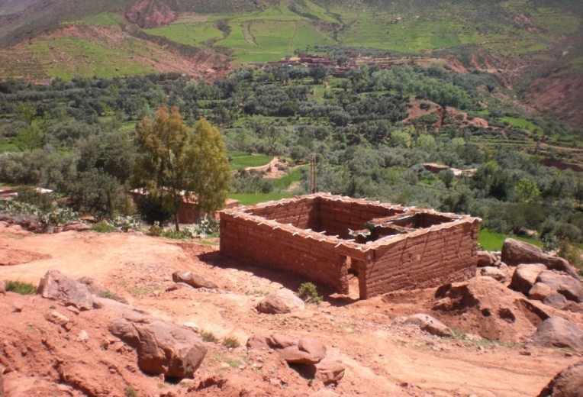
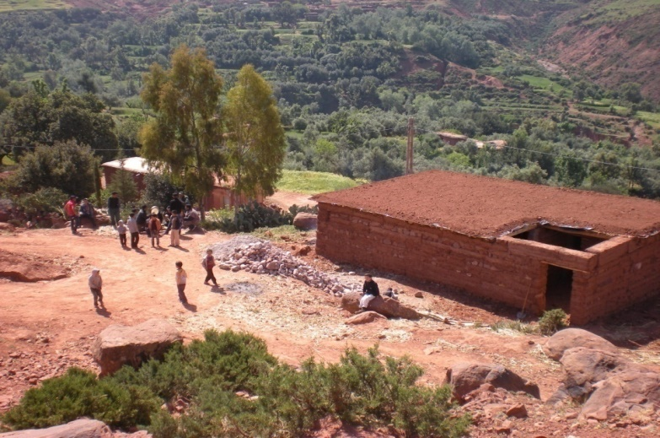
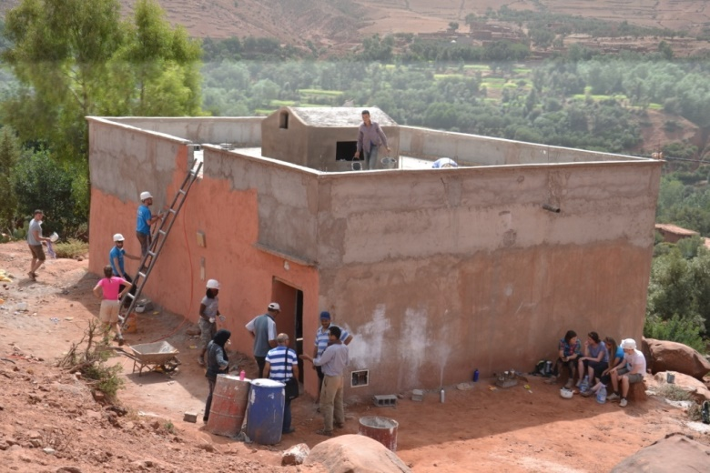
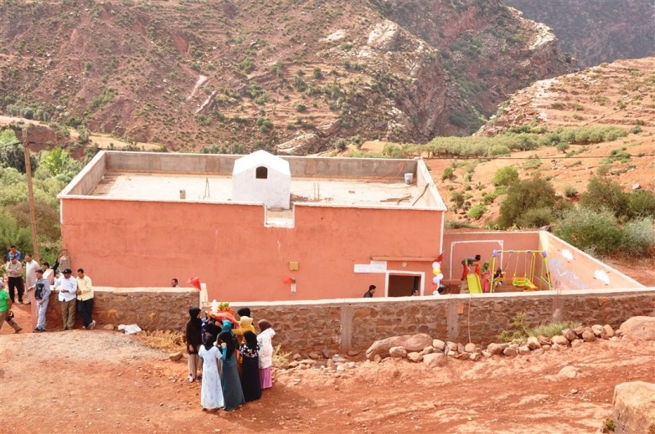
Douar Mriouate
CR Tighdouine - Alhaouz
Evolution du projet

Slide 18
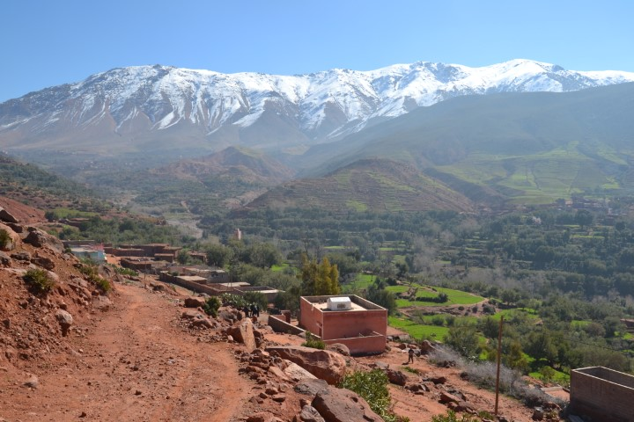

Slide 19
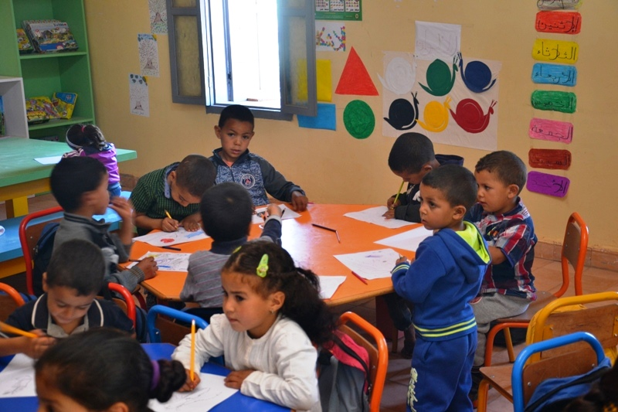
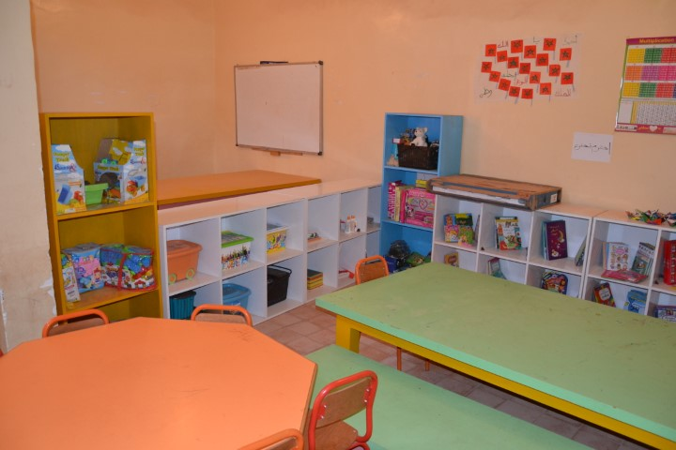
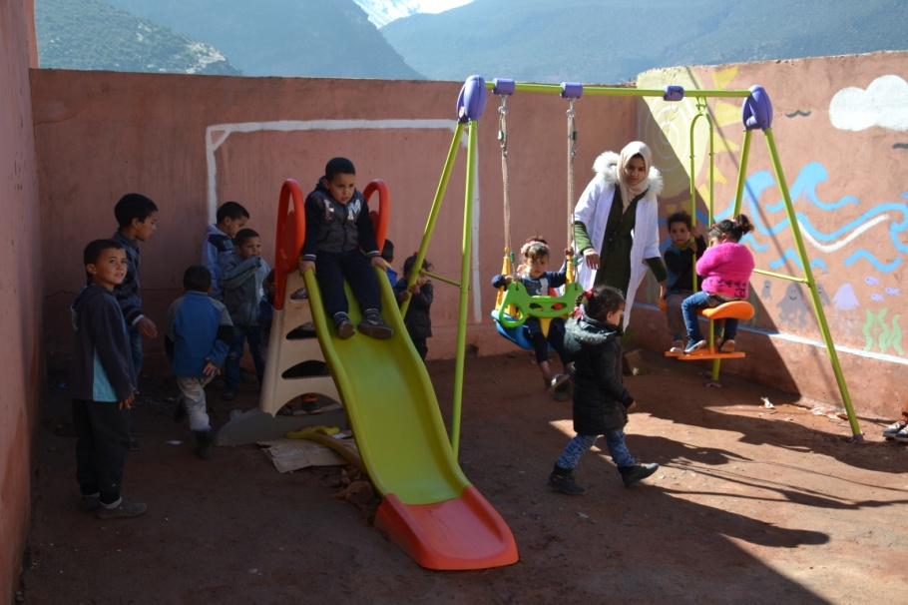
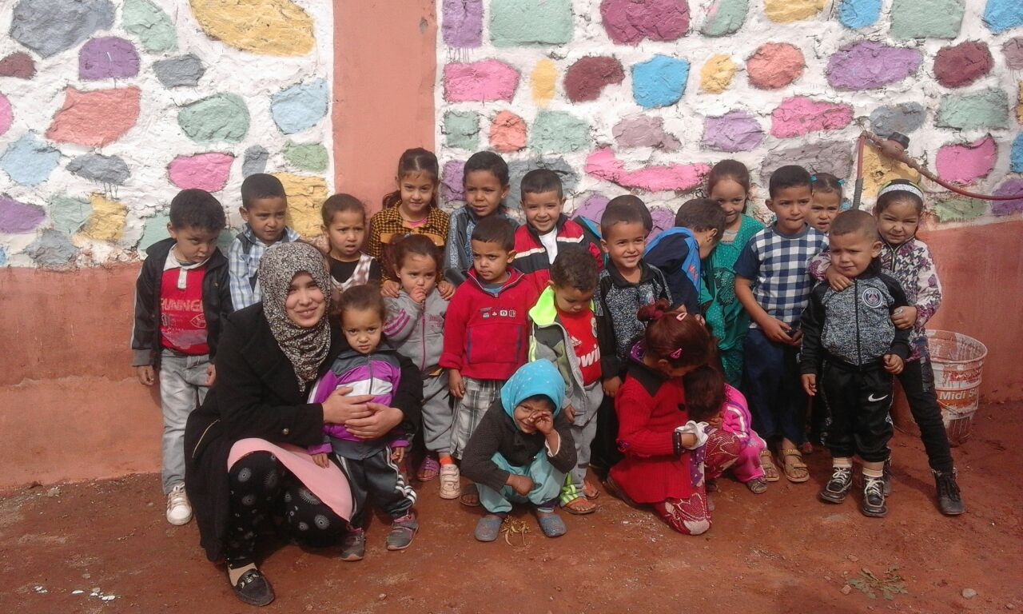
Douar Mriouate
CR Tighdouine - Alhaouz

Slide 20
Programme de formation des Educatrices/teurs
Les éducatrices/teurs en milieu rural sont souvent des jeunes diplômés au chômage vivant dans le village ou dans les voisinages: beaucoup de volonté mais pas de vraie formation à ce métier
Objectif du programme: rendre l’éducatrice/teur capable d’assurer:
  l’accueil et l’accompagnement du jeune enfant et de sa famille
  l’Organisation de l’espace de travail
  Le Développement de projets éducatifs pour les enfants d'âge préscolaire
  La Planification et l’organisation des activités éducatives
  la Mise en œuvre d'activités éducatives pour les jeunes enfants
  la Gestion de la classe
  la Communication professionnelle
  l’Évaluation de l'apprentissage chez les enfants.

Slide 21
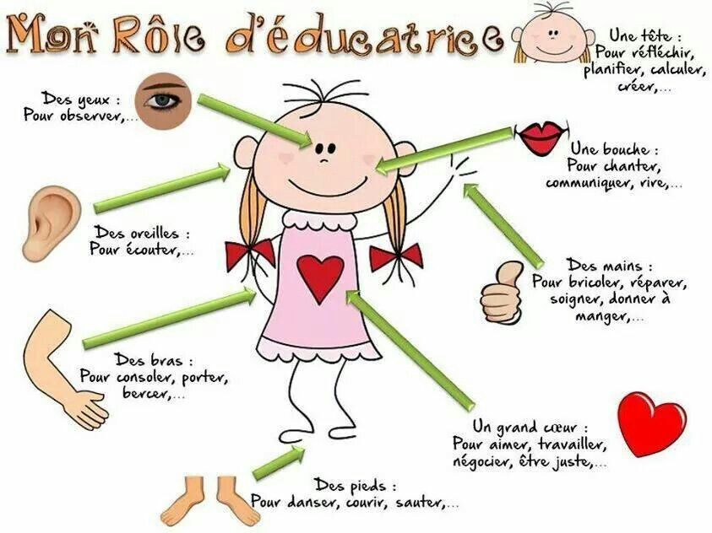

Slide 22
Le projet actuel soutenu par la Principauté de Monaco
Depuis 2018, l’Etat mène une action de grande envergure surtout au niveau construction de salles. Cependant, malgré les efforts de l'État pour généraliser le préscolaire, le milieu rural reste défavorisé en termes d'équipement de classe et de formation des institutrices. C’est pour cela que le CDRT souhaite continuer de contribuer à cet effort national mais en focalisant ses efforts sur l’aspect qualitatif du préscolaire en milieu rural.
Pour cela , il mènera une expérience pilote avec un groupe restreint de 10 classes en milieu rural (8 en école publique et 2 en informel) dans la région de Marrakech (AlHaouz, Youssoufia).

Slide 23
Le projet actuel soutenu par la Principauté de Monaco
Action à plusieurs niveaux:
  Renforcement des équipements pédagogiques: jeux éducatifs, jouets, livres, jeux de plein air, outils pédagogiques audiovisuels, fournitures scolaires.
  Renforcement des capacités des éducatrices: notions de base, soft skills, TICE, techniques d’animation, langue, etc
  Diversification et enrichissement des activités
  Suivi sanitaire des enfants
  Sensibilisation et implication des parents et des décideurs sur l’importance du préscolaire et du rôle de l’éducatrice dont la situation devrait être améliorée (VAEP)
  Étude de l’impact du préscolaire sur le développement de l’enfant dans ces milieux défavorisés

Slide 24
Objectif final du projet
Tirer les leçons nécessaires pour définir le modèle pilote où sont réunies les conditions pédagogiques, matérielles et sociales qui garantissent aux enfants de ces milieux défavorisés une éducation préscolaire moderne et de qualité.
Modèle à diffuser pour large diffusion et/ou duplication: notre souhait est qu’il soit un outil de travail pertinent au moment de l’introduction officielle du préscolaire dans le système éducatif officiel

Slide 25
Province | Village |  | Commune |  | Situation de la classe | Association | Nombre d’enfants en préscolaire | Nombre d’Educatrices
AL HAOUZ | Ait Sidi Daoud |  | Ait Sidi Daoud |  | Classe dans école publique | Association de parents d’élèves | 54 (deux groupes) | 2
 | Ait Bouhaddou Douar Elhajeb tamsoulte |  | Aghmat |  | Classe dans école publique | Association de parents d’élèves | 46 (deux groupes) | 2
 | Iguernoumaad |  | Moulay Brahim |  | Classe dans école publique | Association de parents d’élèves | 27 | 1
 | Talat Marighen |  | Aghouatim |  | Classe dans école publique | Association de parents d’élèves | 61 (deux groupes) | 2
 | Ait Bouali |  | Tidili |  | Classe informelle | Association Chabab Ait Bouali pour le dévelopt. | 27 | 1
 | Mriouate |  | Tighdouine |  | Classe informelle | Association Irs pour le développement | 16 | 1
YOUSSOUFIA | Sebt Lakhoualqa (*) |  | Lakhoualqa |  | Classe dans école publique | Association de parents d’élèves | 18 | 1
 | Rass el Ain |  | Rass el Ain |  | Classe dans école publiq | Association de parents d’élèves | 38 (deux groupes) | 2
 | Oulad Abderrahmane |  | Rass el Ain |  | Classe dans école publique | Association de parents d’élèves | 17 | 1
 | Dar Hedi Benddou |  | Atiamim |  | Classe dans école publique | Association de parents d’élèves | 34 (deux groupes) | 2
 |  |  |  |  |  |  | 338 | 15

Slide 26
La réussite du projet dépend du CDRT mais aussi:
Soutien des Directions Provinciales partenaires (contacts avec les responsables d’établissements et soutien logistique)
Implication active des bénéficiaires dans toutes les activités de ce projet (directeurs d’écoles, éducatrices, parents, associations, etc)
Présence assidue des éducatrices aux sessions de formation que nous allons organiser pour elles (prise en charge complète des frais)
Bonne communication permanente entre les différents acteurs (intervenants, bénéficiaires): utilisation des outils technologiques dont la plate-forme digitale de suivi du projet qui sera mise en place
Actions de motivation: récompenses des meilleures réalisations, meilleur décoration, …)

Slide 27
Les partenaires
La Direction Provinciale du MEN de Youssoufia
La Direction Provinciale du MEN de Al Haouz
L’AREF Marrakech-Safi
L’Ecole Normale Supérieure de l’Université Cadi Ayyad – Marrakech
Les associations villageoises de développement
Les associations de parents d’élèves

Slide 28
L’Equipe Projet
Pr. Abdelkader MOKHLISSE, Coordination générale du projet, mokhlisse@gmail.com
Pr. Abdelaziz ESSAYEDI, Coordination pédagogique, azizessayedi@yahoo.fr
Pr. Saaida BONA, Cheffe de projet, bonasaaida@gmail.com
Pr. Ahmed CHEHBOUNI, Président CDRT
M. Brahim BADRI, Ingénieur, membre du bureau
Dr. Jamila ELHOUDZI, pédiatre,

Slide 29
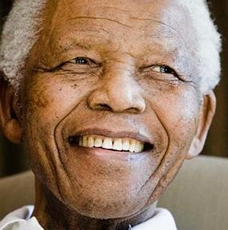
« L’éducation
est l’arme la plus puissante que vous pouvez utiliser pour changer le monde »
Nelson Mandela
Un long chemin vers la liberté (1996)

Slide 30

Merci pour votre attention
www.cdrtmarrakech.org

